Slide 1

SALÃO DE BELEZA FIO DE LUXO: APLICANDO B.I. PARA O EMPREENDEDOR NO RAMO DA BELEZA
Anselmo Berriel de Lira, Guilherme Teixeira Silva, Roberto Borba Pinto, Thiago dos Santos rodrigues, Thomas Eduardo da Silva Olympio, Wellington Patrick Viana dos Santos
Professora Viviane
Junho/2023

Slide 2


Tópicos da Apresentação
Diagnóstico da situação problema
Justificativa
Objetivo geral e específico
Arquitetura
Modelagem multidimensional do Projeto
Apresentação do dashboard com a análise dos dados
Conclusão
Todos os alunos deverão participar da apresentação

Slide 3
Apresentação do Empreendedor
Parceira empreendedora Cris (mãe do nosso ilustre colega Thomas)
No ramo da beleza desde os 14 anos de idade
Atua em salão próprio há 10 anos (5 em São Paulo e 5 em Salvador – Bahia)

Slide 4
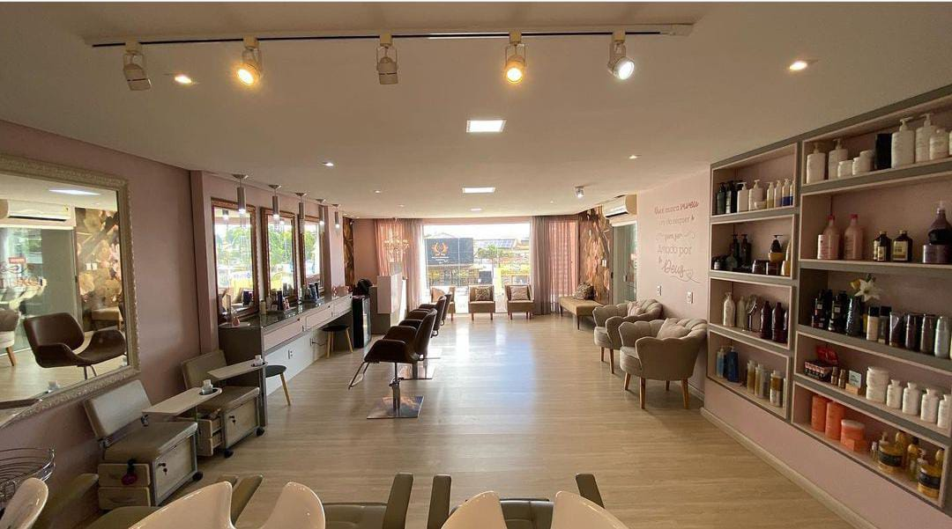
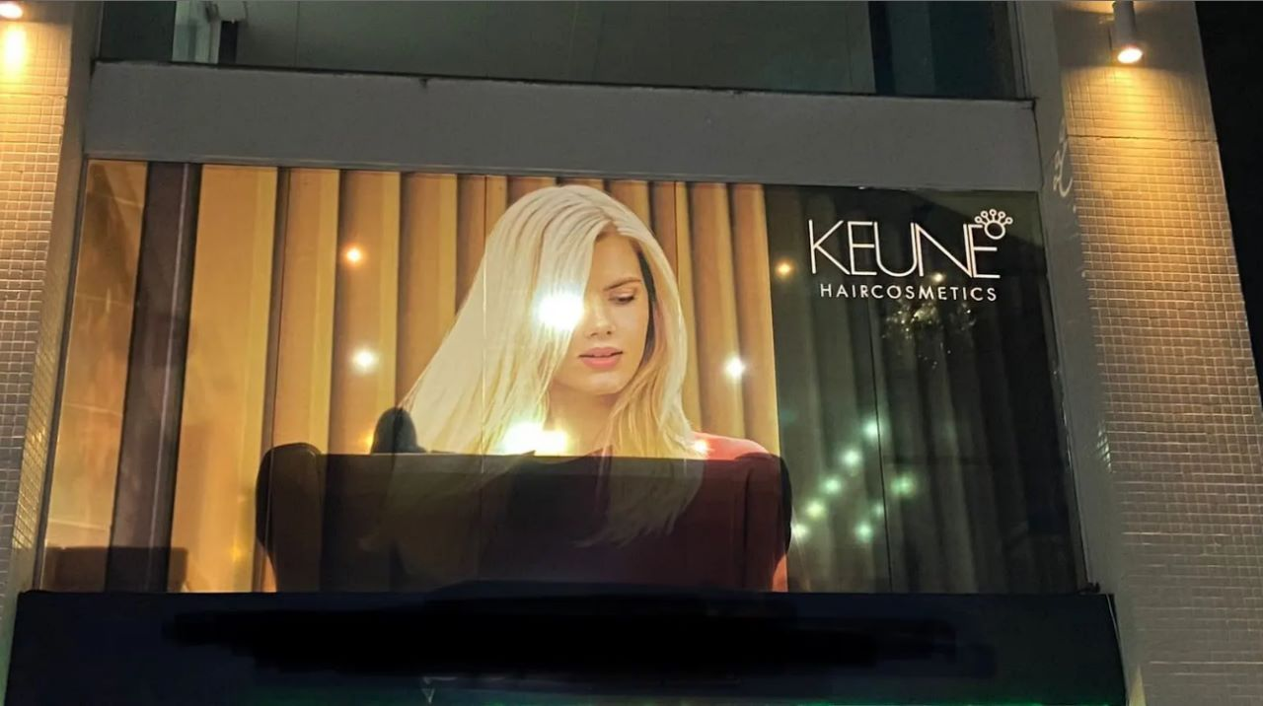
Salão Fios de Luxo

Slide 5
Diagnóstico da situação problema
Com base na análise inicial foram constatados alguns problemas:
Defasagem no mapeamento do perfil do cliente;
Estoque;
Potencialização das vendas;

Slide 6
Diagnóstico da situação problema
Implementações para solucionar as dificuldades:
Criação de um banco de dados de acordo com o perfil do cliente;
Planilha para controle de custos
Dashboards de acordo com os dados armazenados

Slide 7

Justificativa
Transformação Digital

Slide 8
Adaptação de serviços ao público-alvo
Quem é o cliente ?

Slide 9

Otimização de custos

Slide 10

Melhoria dos resultados

Slide 11
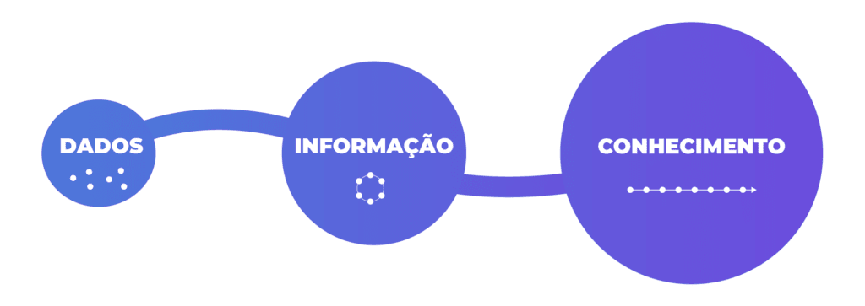
Tomada de decisão com base em dados

Slide 12
Objetivo Geral
Buscou-se desenvolver uma solução baseada no estudo do BI com padrões e análises predeﬁnidas de acordo com o mercado para que possa ser utilizada por um empreendedor no ramo de beleza, seja iniciante ou não, para tomada de decisões mais precisas e assertivas de acordo com dados reais, contribuindo para o crescimento sustentável da empresa parceira.

Slide 13
Objetivo Específico
Foram coletados dados do parceiro empreendedor realizando o seu mapa mental para adequação e orientação aos negócios. Esses dados mapeados foram primordiais para análise e identificação da clientela e também para entender-se os produtos e serviços, cumprindo objetivos de atendimento a demanda com boa relação de preço e consumo por região. Com a conclusão e análise foi possível orientar o empreendedor a uma melhor tomada de decisão baseando-se nos dados tratados.

Slide 14
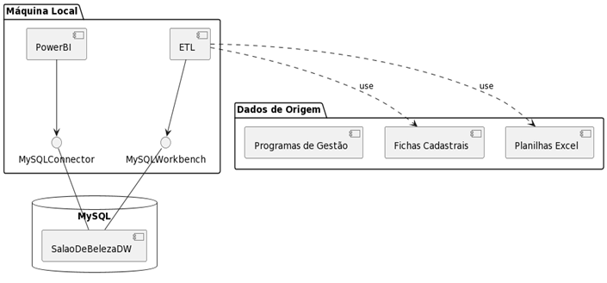
Arquitetura

Slide 15

Arquitetura
Dados de origem:
Literalmente qualquer tipo de origem
No nosso caso:
Planilhas Excel
Fichas em papel
Sistemas prévios de registro de colaboradores (Ex: )

Slide 16
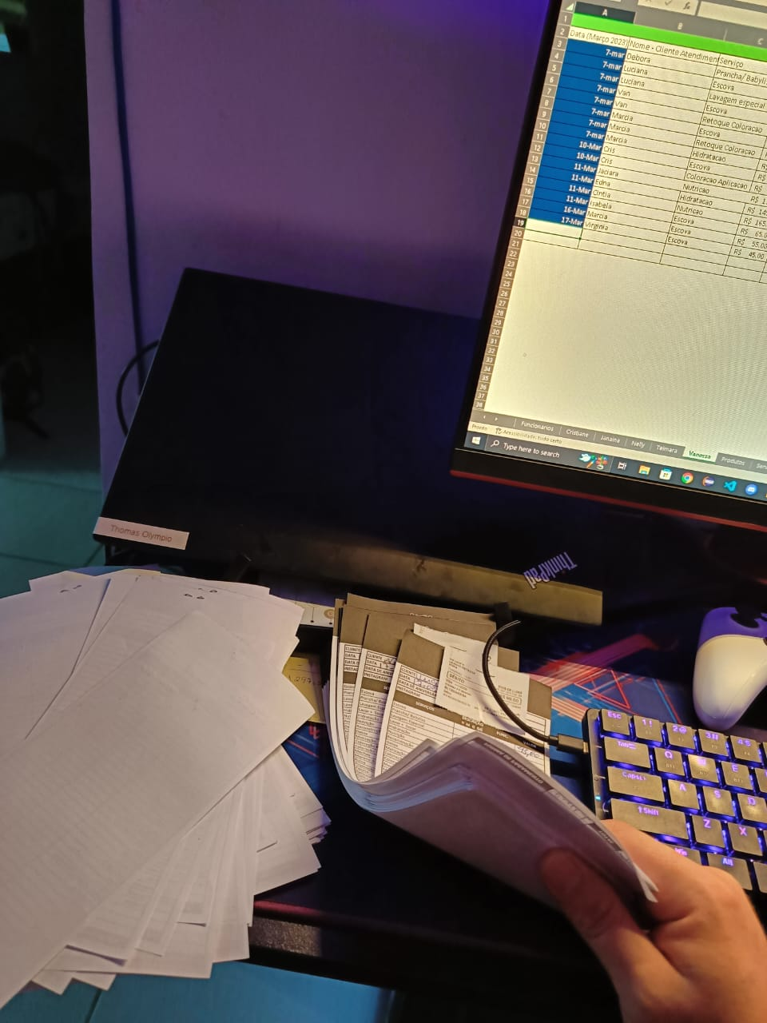
Arquitetura – Entrada Manual de Dados

Slide 17
Arquitetura
Etapas do desenvolvimento:
Entendimento do negócio
Modelagem do DW
Criação do banco do DW no MySQL
Obtenção dos dados
Centralizando tudo em planilhas Excel (CSV)
Tratamentos dos arquivos Excel para importação direta no MySQL
Criação do Dashboard

Slide 18
Arquitetura - ETL
Processo ETL:
Extrair: obter os dados das fontes
Processo praticamente manual
Transformar: tratamento dos dados obtidos
Correções
Remoção de dados ausentes
Padronização de IDs e etc
Carga dos dados no MySQL

Slide 19
Arquitetura
Por que o MySQL?
Banco gratuíto (open-source)
Todos já trabalharam com ele antes
É suportado pela ferramenta de BI escolhida (Power BI)

Slide 20
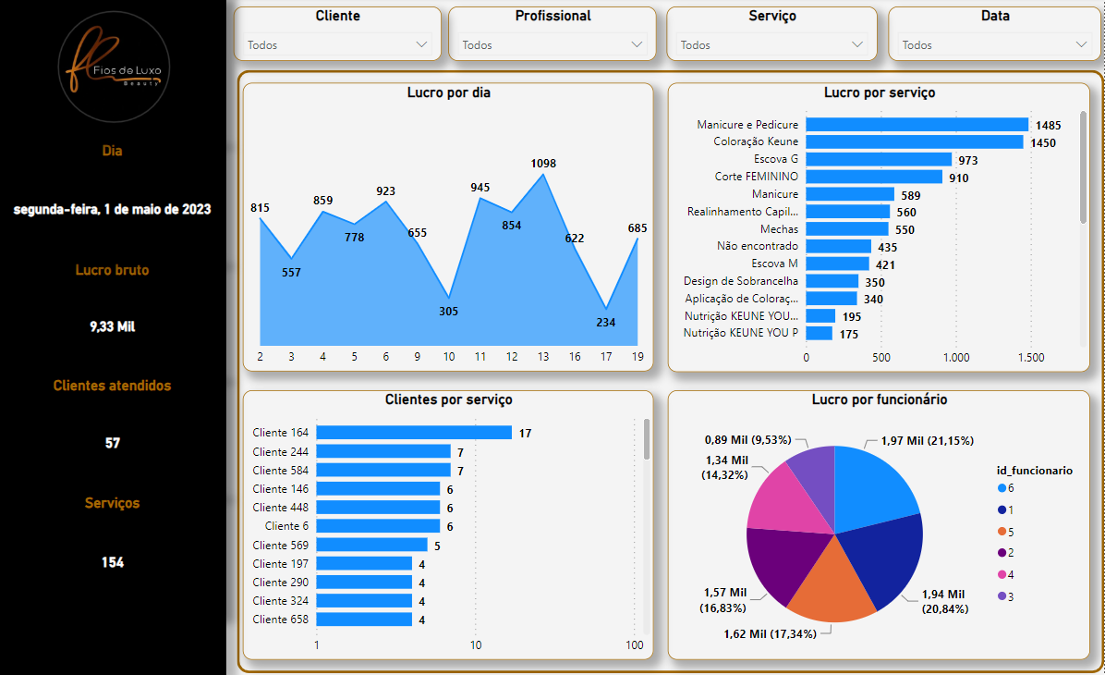
Arquitetura
Por que o Power BI?
Padrão de mercado
Gratuito
Fácil de mexer

Slide 21
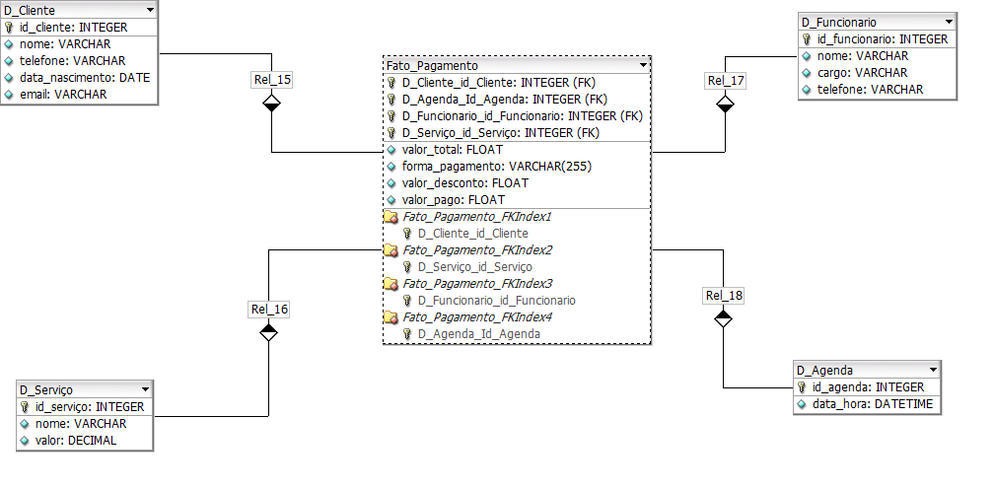
Modelagem multidimensional do Projeto
A Ferramenta escolhida pelo grupo para realizar a modelagem dimensional, foi no formato “estrela” de acordo com os requisitos levantados com o cliente, usamos o (DBDesigner 4).

Slide 22
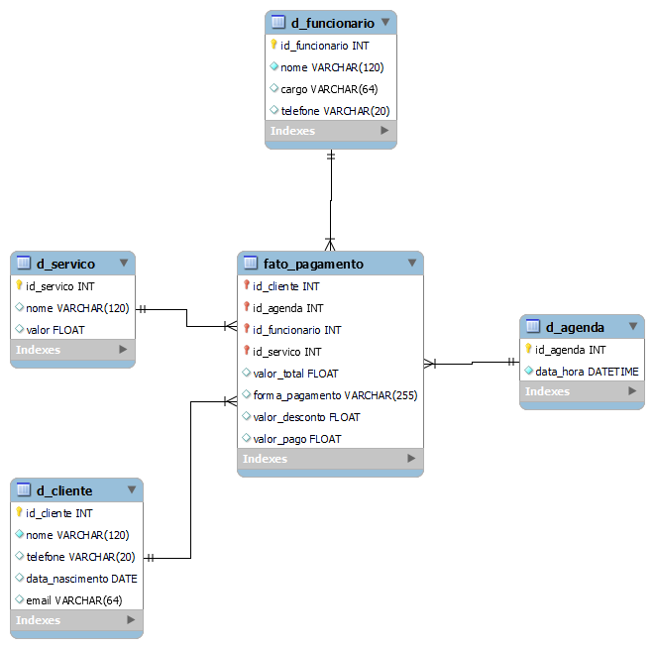
Diagrama do banco criado no MySQL

Slide 23
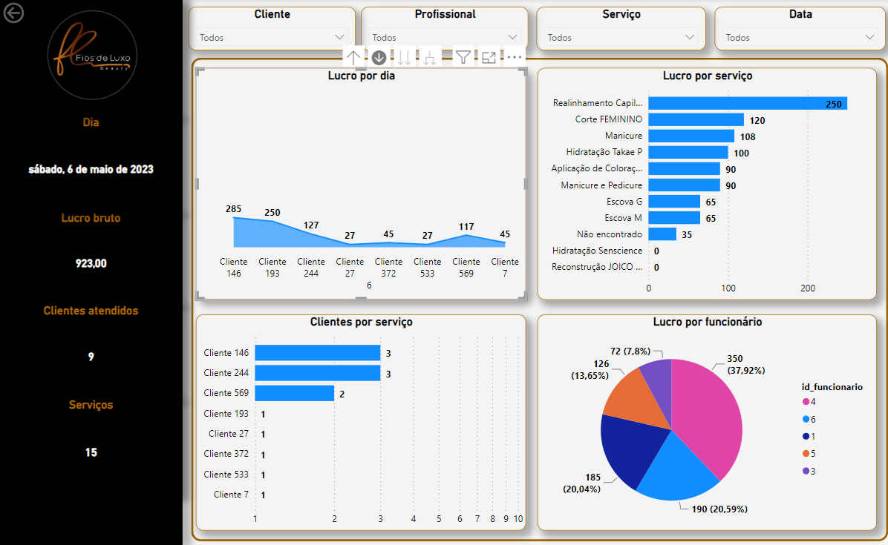
Business Intelligence (BI)
Visualização do lucro diário
Notes:
Insights
Quem são os melhores clientes?
Quais são os produtos mais vendidos?
Quais são os profissionais que mais performaram?
Respostas
Lucro por cliente
Produto por cliente
Preferência do profissional por cliente
Tomada de decisão
Fidelização do cliente
Equilíbrio na oferta dos produtos menos vendidos (Venda de pacotes)
Relação de consumo do cliente por produto/ serviço para oferta correta
Marketing com promoções dos produtos mais vendidos (atrair atenção dos clientes)
Bonificação do funcionário por cliente fidelizado
Resultado
conhecer o cliente e seu produto favorito pode aumentar a probabilidade de venda. Quando você entende as preferências e necessidades de um cliente, é possível oferecer a ele produtos e serviços mais personalizados e relevantes. Isso pode levar a um maior engajamento e satisfação do cliente, resultando em vendas mais frequentes e possivelmente em um aumento no valor médio das transações.
Além disso, conhecer o produto favorito de um cliente permite que você faça recomendações mais assertivas e direcionadas, aumentando a chance de que o cliente compre esses produtos. Isso também pode ajudar a estabelecer uma relação de confiança entre o cliente e o negócio, já que o cliente perceberá que suas necessidades e preferências estão sendo levadas em consideração.
No geral, conhecer o cliente e seu produto favorito pode ser uma estratégia eficaz para melhorar a experiência do cliente, aumentar as vendas e fidelizar os clientes a longo prazo.
realizaremos análises e estudos do caso específico do parceiro, para estimar o impacto de conhecer os clientes e seus produtos favoritos nas vendas. Isso pode envolver coletar e analisar dados de vendas, preferências do cliente e comportamento de compra antes e depois de implementar estratégias de personalização e segmentação para cada grupo de clientes.
Um exemplo simples de como isso pode ser feito é comparar a taxa de conversão de vendas antes e depois de implementar essas estratégias:
def calcular_aumento_percentual(vendas_antes, vendas_depois):
aumento = vendas_depois - vendas_antes
porcentagem_aumento = (aumento / vendas_antes) * 100
return porcentagem_aumento
vendas_antes = 100
vendas_depois = 130
aumento_percentual = calcular_aumento_percentual(vendas_antes, vendas_depois)
print(f"Aumento percentual nas vendas: {aumento_percentual}%")

Slide 24
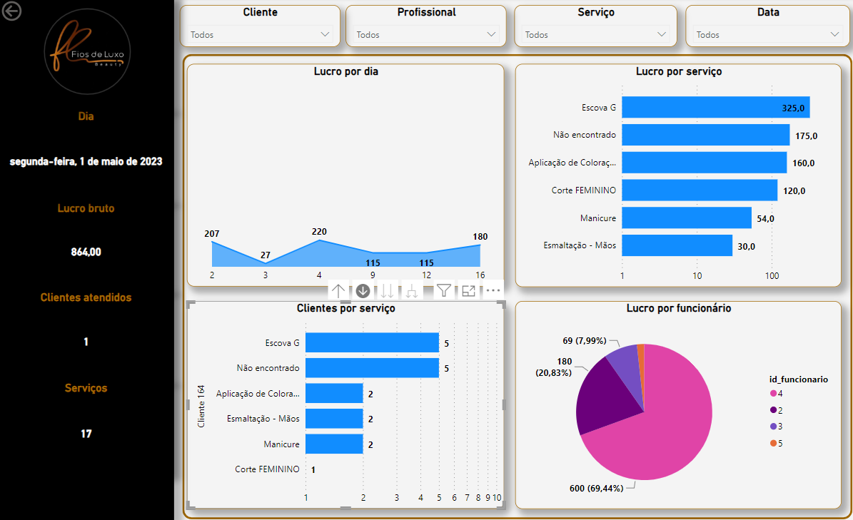
Visualização por cliente

Slide 25
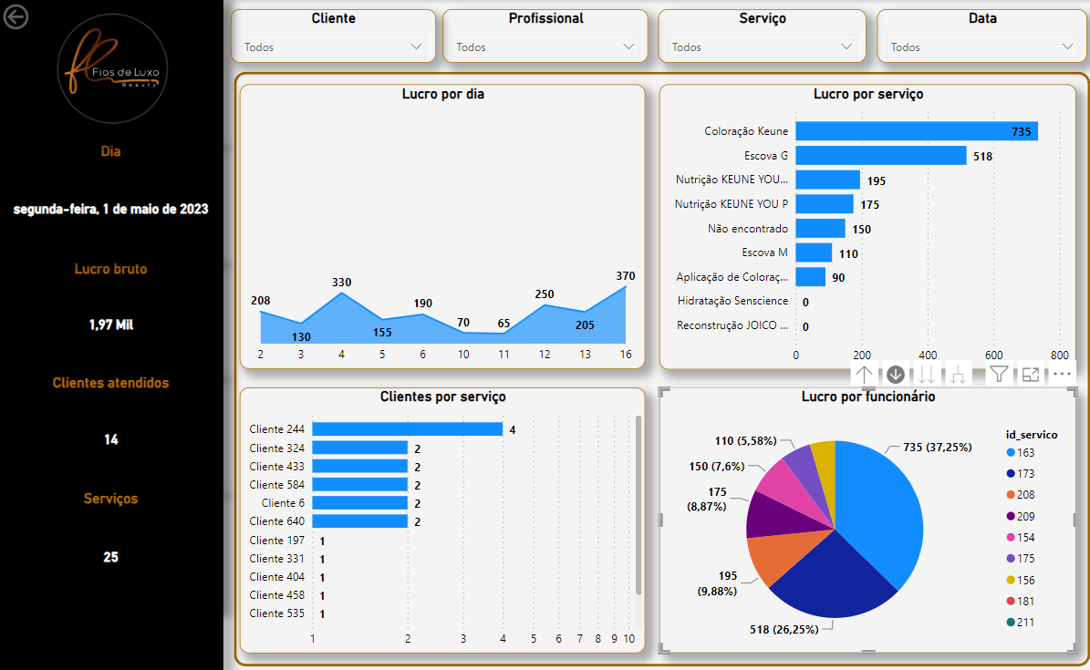
Performance do funcionário

Slide 26
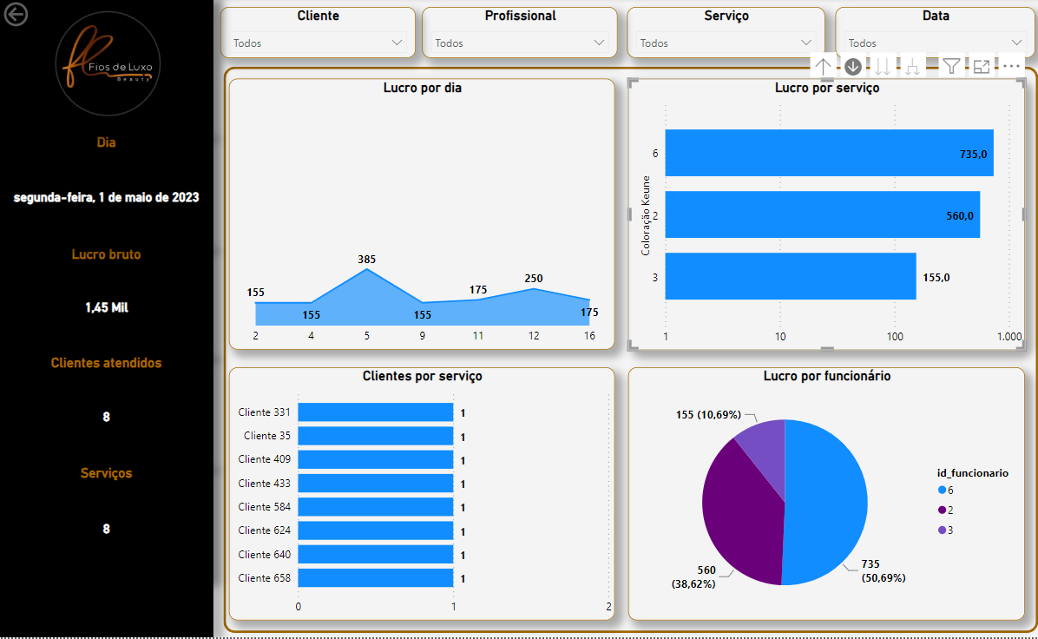
Lucro por serviço

Slide 27
Conclusão
Aumento das vendas
Fidelização dos clientes
Resultados
Notes:
conhecer o cliente e seu produto favorito pode aumentar a probabilidade de venda. Quando você entende as preferências e necessidades de um cliente, é possível oferecer a ele produtos e serviços mais personalizados e relevantes. Isso pode levar a um maior engajamento e satisfação do cliente, resultando em vendas mais frequentes e possivelmente em um aumento no valor médio das transações.
Além disso, conhecer o produto favorito de um cliente permite que você faça recomendações mais assertivas e direcionadas, aumentando a chance de que o cliente compre esses produtos. Isso também pode ajudar a estabelecer uma relação de confiança entre o cliente e o negócio, já que o cliente perceberá que suas necessidades e preferências estão sendo levadas em consideração.
No geral, conhecer o cliente e seu produto favorito pode ser uma estratégia eficaz para melhorar a experiência do cliente, aumentar as vendas e fidelizar os clientes a longo prazo.
realizaremos análises e estudos do caso específico do parceiro, para estimar o impacto de conhecer os clientes e seus produtos favoritos nas vendas. Isso pode envolver coletar e analisar dados de vendas, preferências do cliente e comportamento de compra antes e depois de implementar estratégias de personalização e segmentação para cada grupo de clientes.
Um exemplo simples de como isso pode ser feito é comparar a taxa de conversão de vendas antes e depois de implementar essas estratégias:
def calcular_aumento_percentual(vendas_antes, vendas_depois):
aumento = vendas_depois - vendas_antes
porcentagem_aumento = (aumento / vendas_antes) * 100
return porcentagem_aumento
vendas_antes = 100
vendas_depois = 130
aumento_percentual = calcular_aumento_percentual(vendas_antes, vendas_depois)
print(f"Aumento percentual nas vendas: {aumento_percentual}%")

